Slide 1

Городской волонтерский центр
«Открытое сердце»

Slide 2
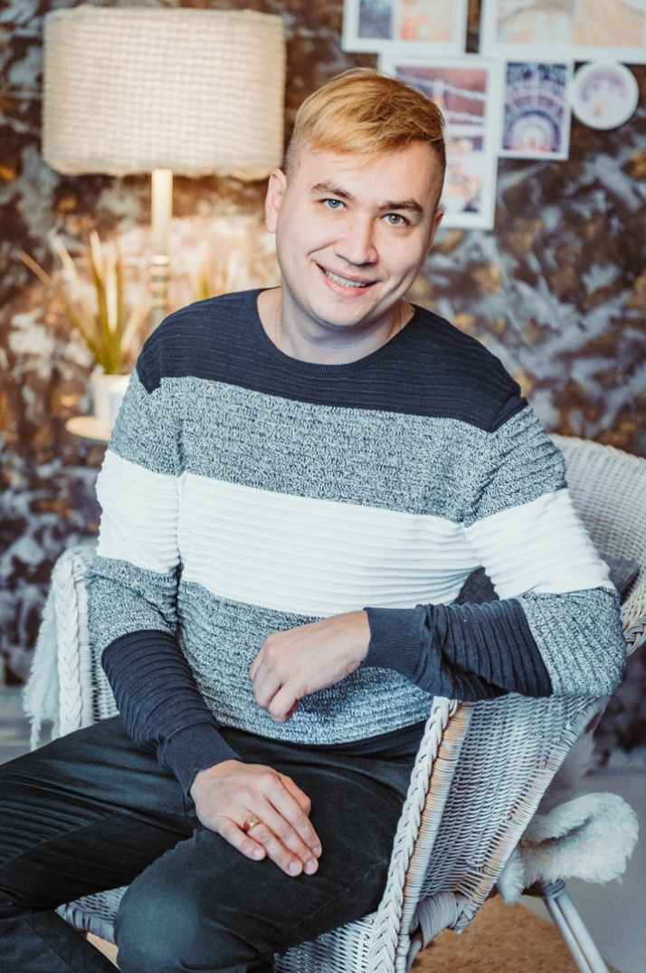
Руководитель
Поликаев Михаил Юрьевич
Центр осуществляет деятельность
с 2014 года
Возраст добровольцев: 12-18 лет

Slide 3
Партнеры:
Собрание депутатов Снежинского городского округа;
Первичная профсоюзная организация РФЯЦ-ВНИИФ;
Волонтеры Росатома/ЦРВ (центр развития волонтёрсва);
Волонтерский центр «Инициатива» СФТИ НИЯУ МИФИ
СГОО помощи детям с ограниченными возможностями «Бумеранг добра»;
Спортивный клуб «Лидер»;
Союз женщин г.Снежинска;
Городской совет ветеранов;
Общественная организация «Память сердца - дети погибших защитников Отечества»;
Управление физкультуры и спорта/физкультурно-спортивный центр;
Общественная организация Федерация фитнес-аэробики и фитнеса города Снежинска

Slide 4
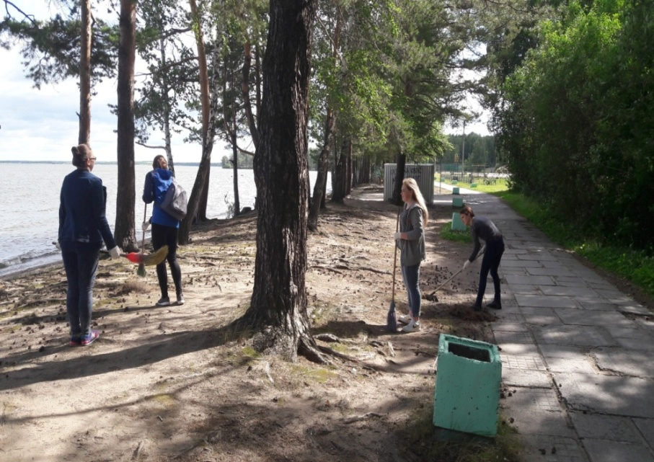
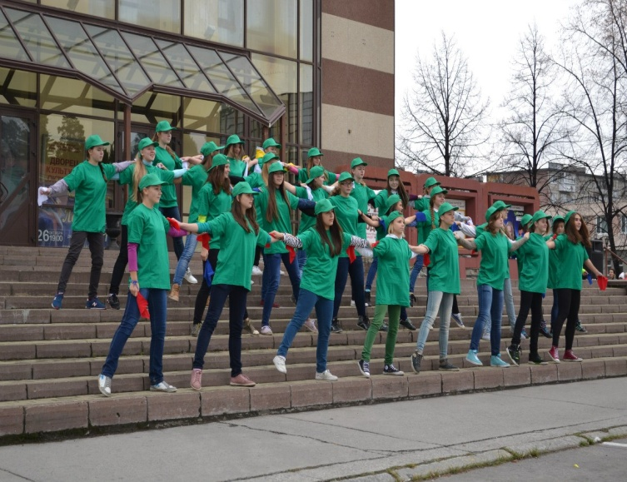
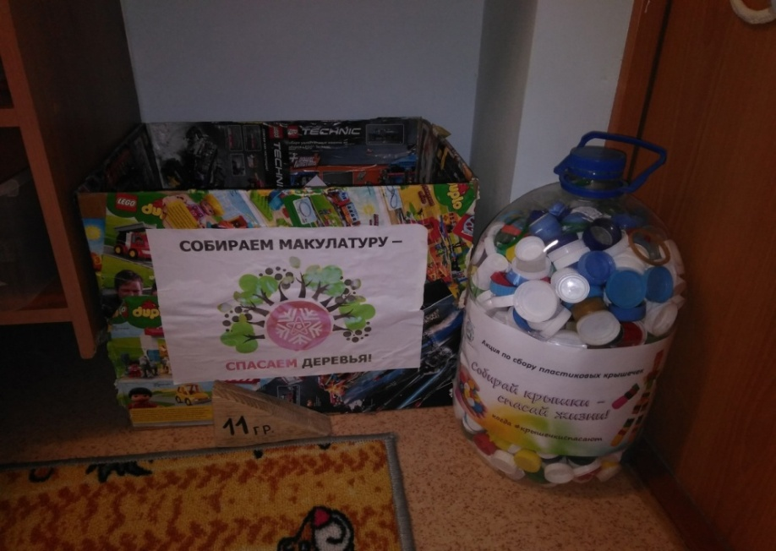
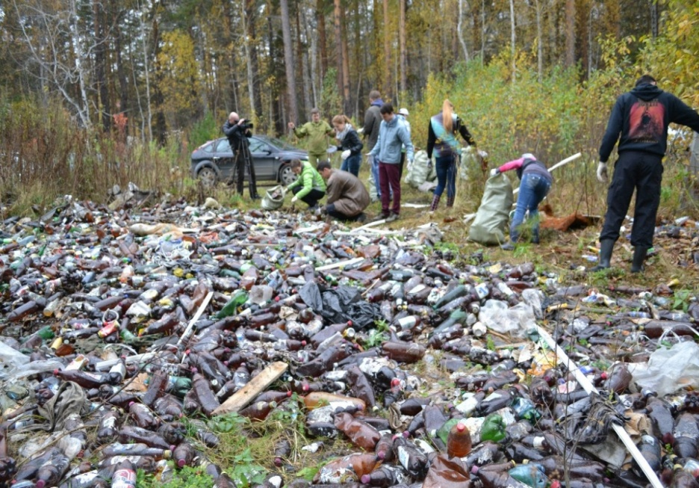
Экологическое направление

Slide 5
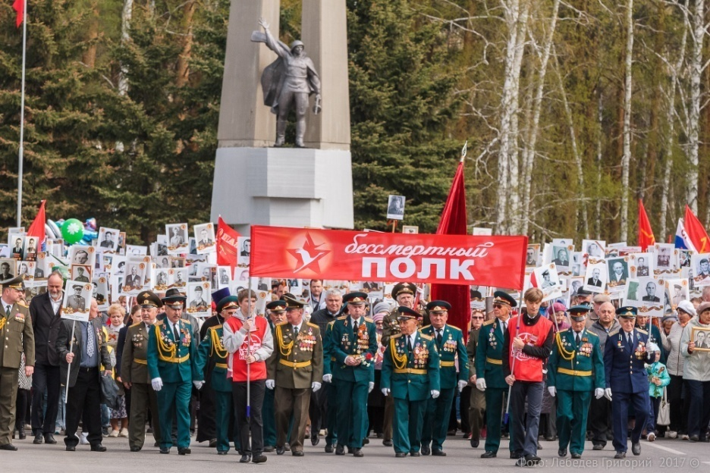
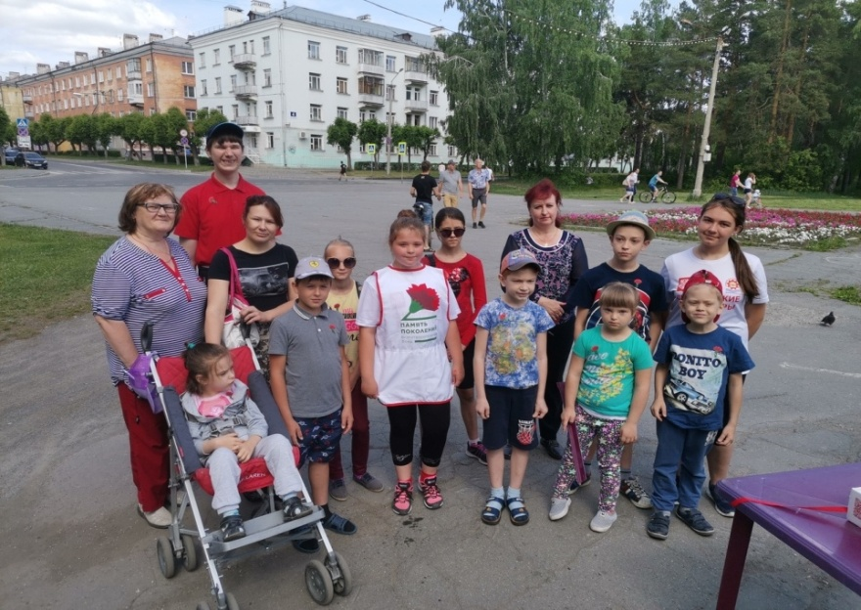
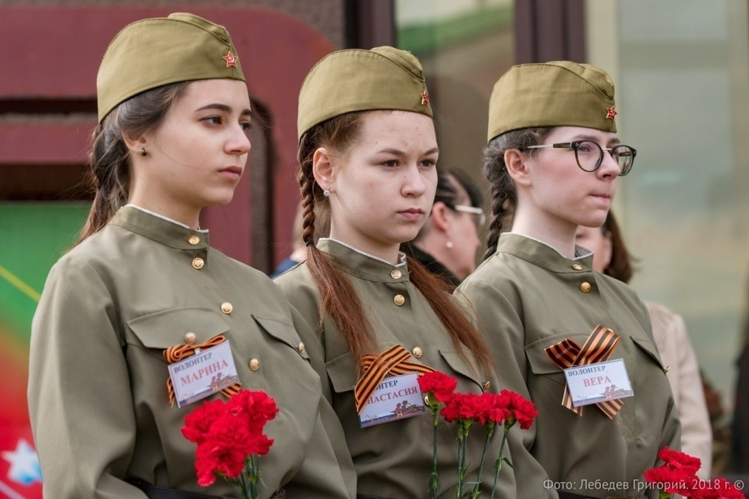
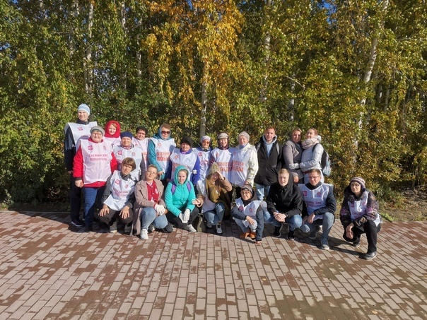
Патриотическое направление

Slide 6
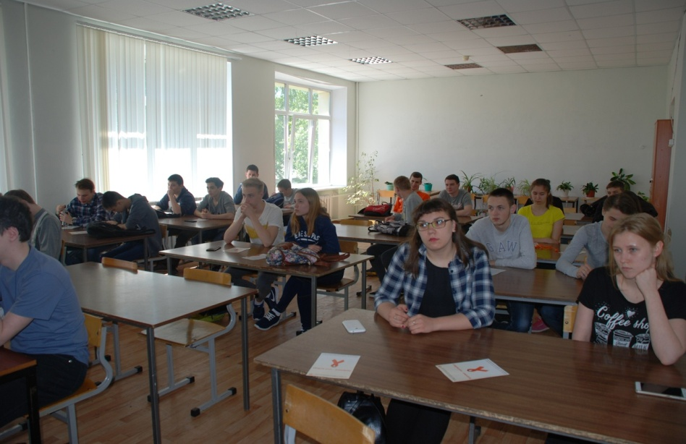
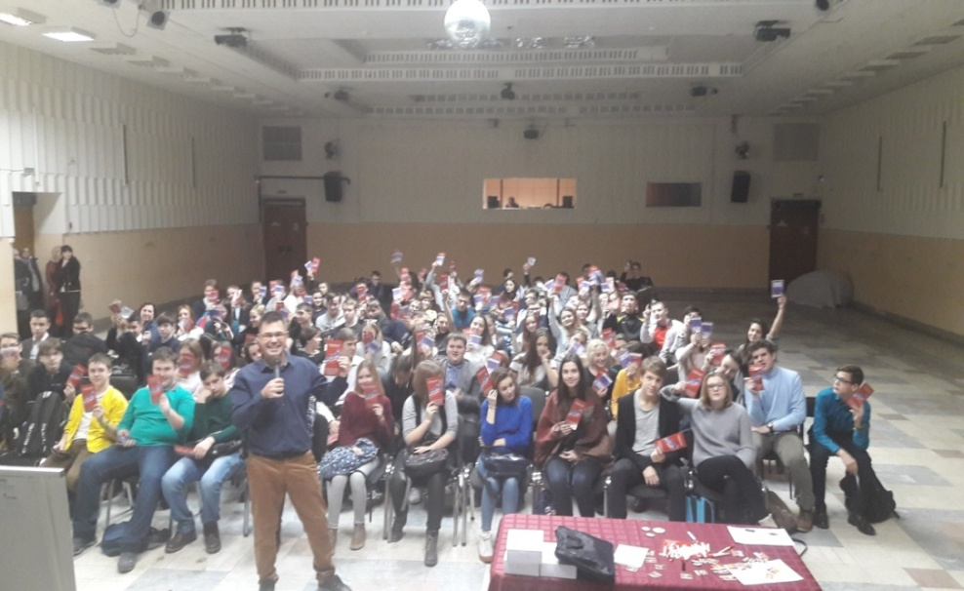
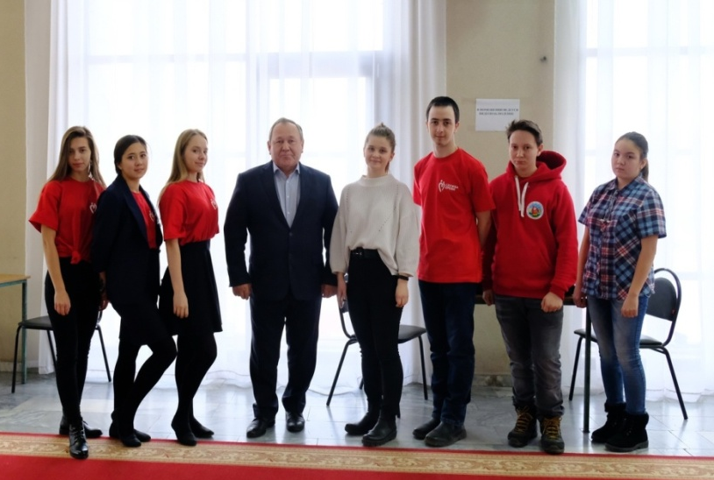
Профилактические акции

Slide 7
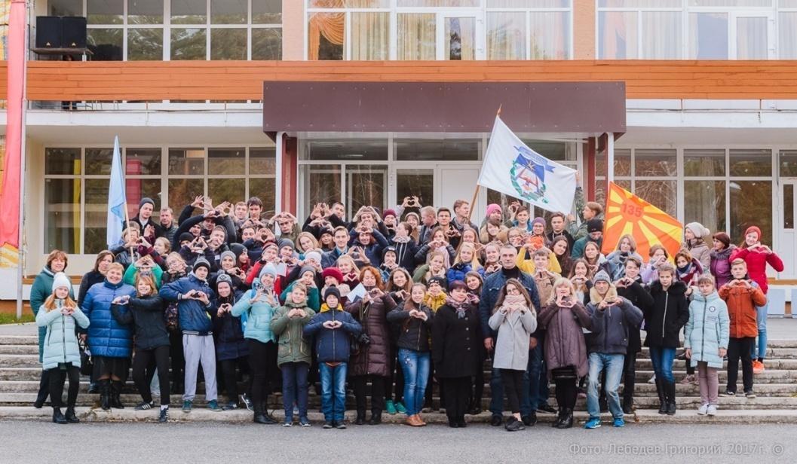
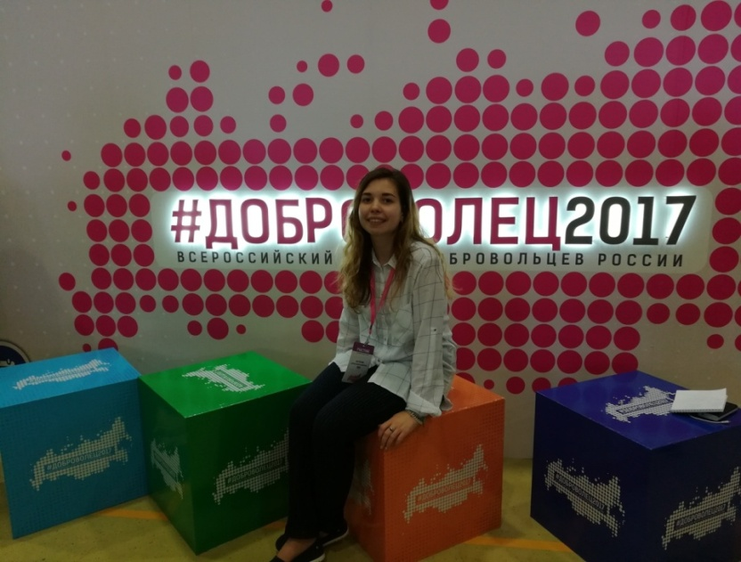
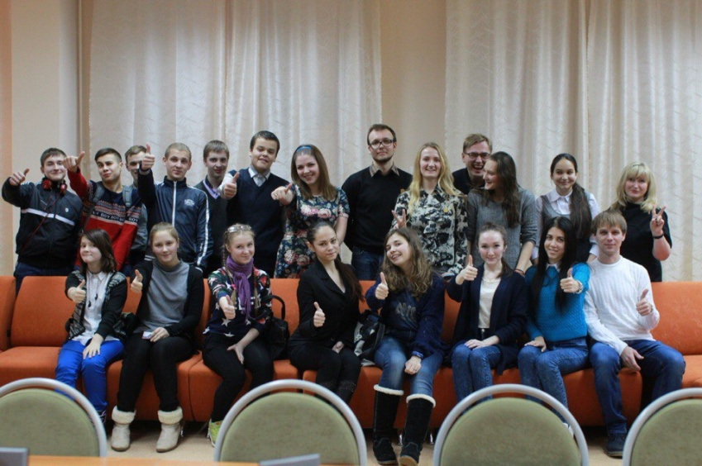
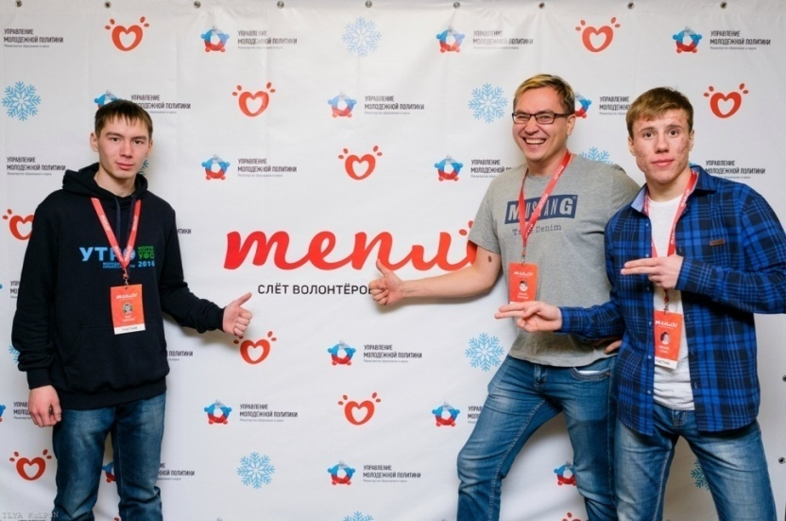
Обучающие форумы и семинары

Slide 8
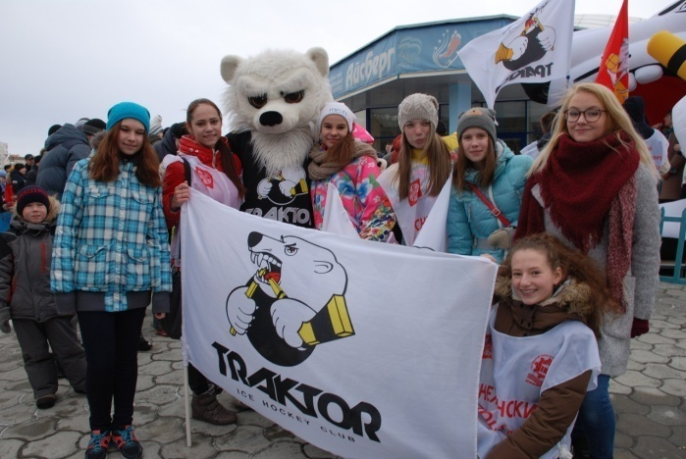
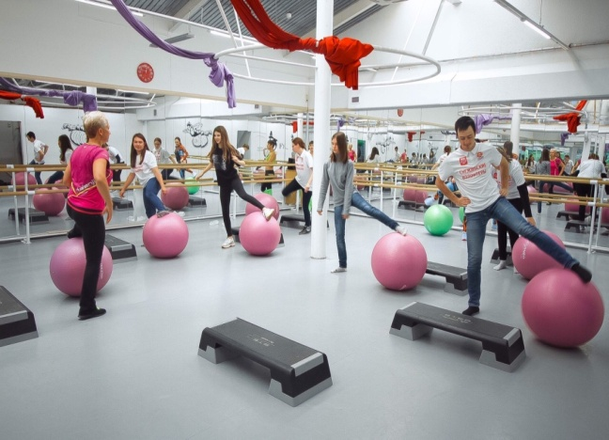
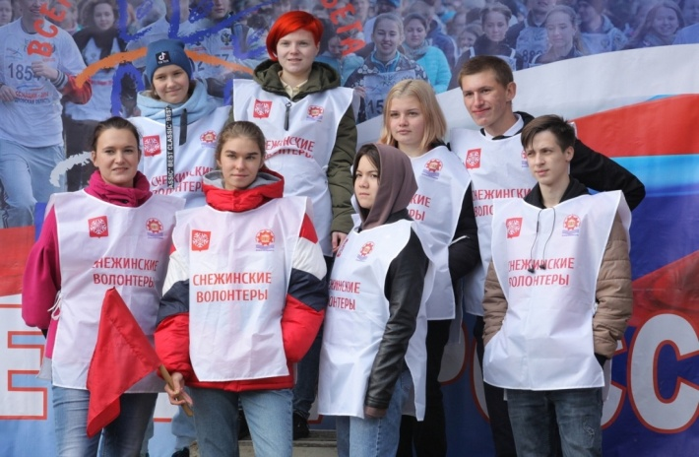
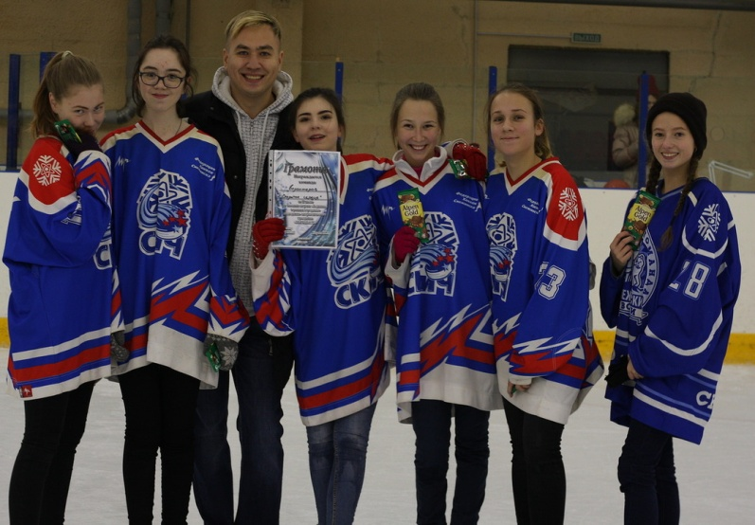
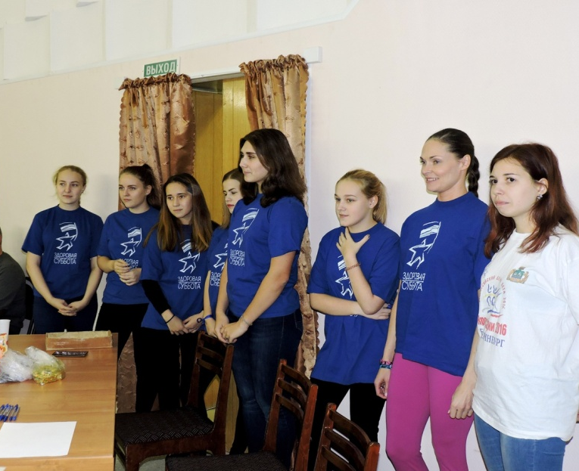
Спортивное волонтерство

Slide 9
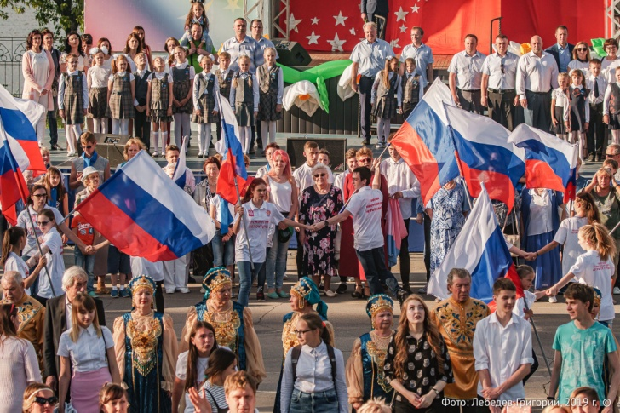
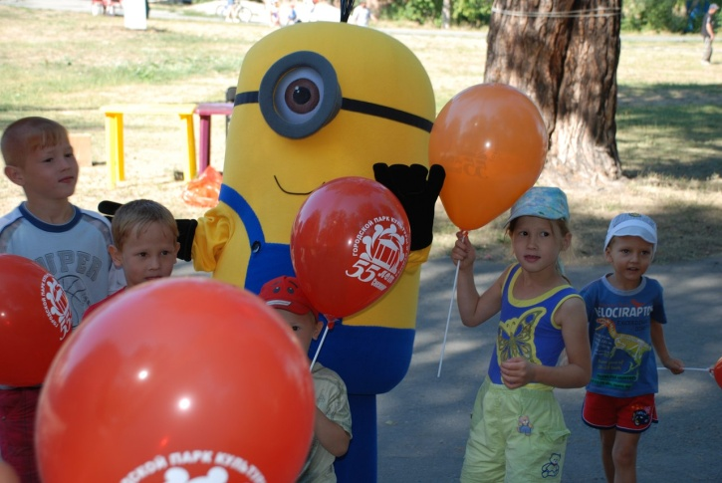
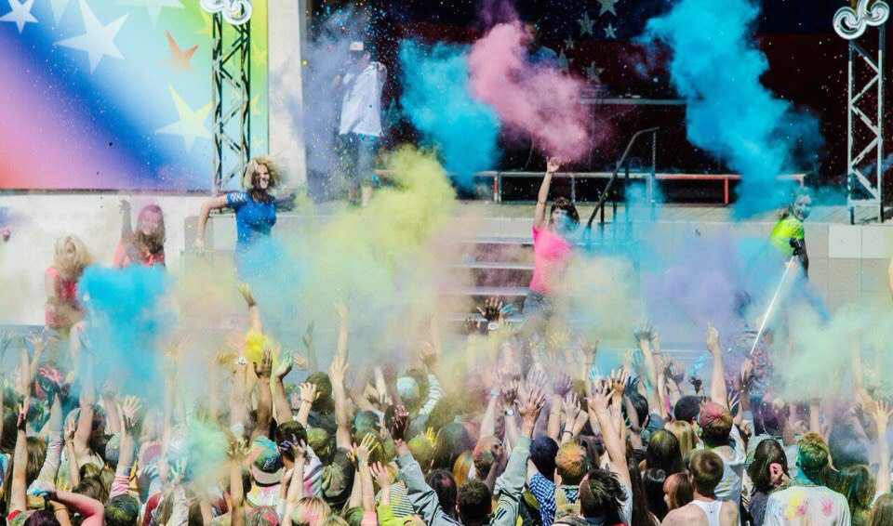
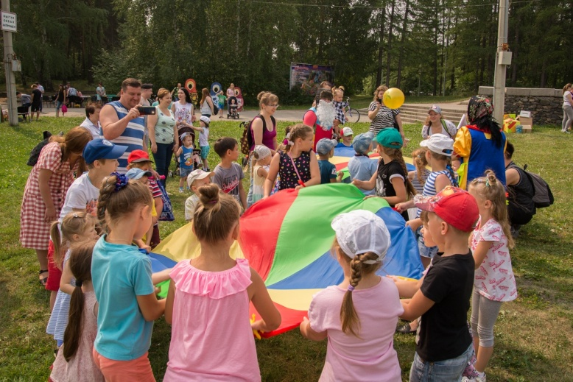
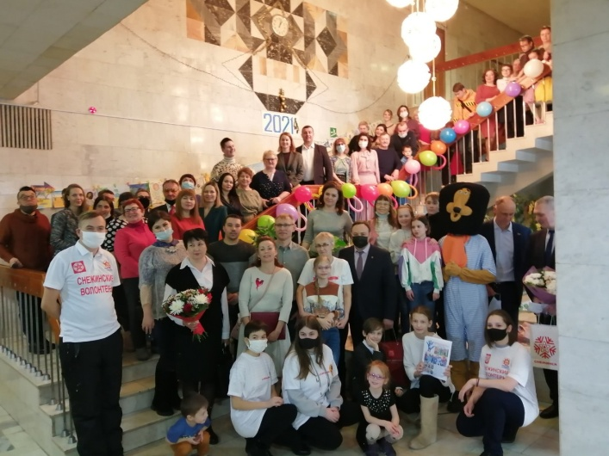
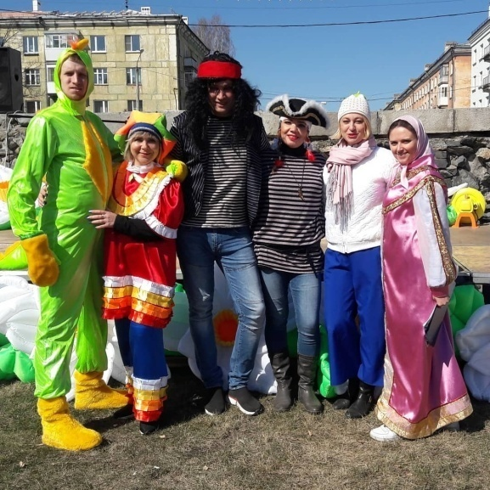
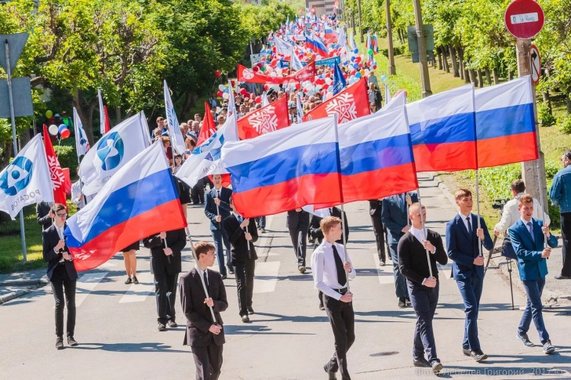
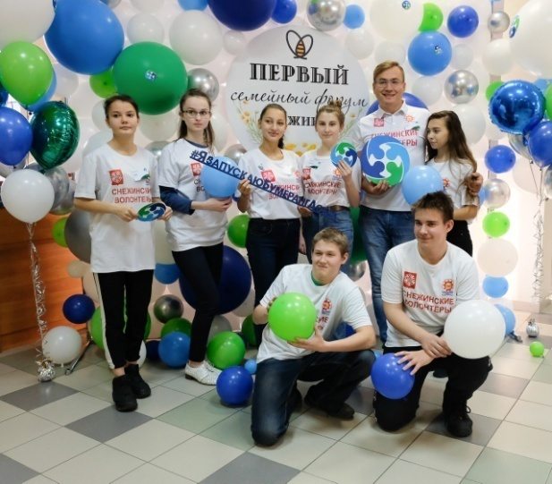
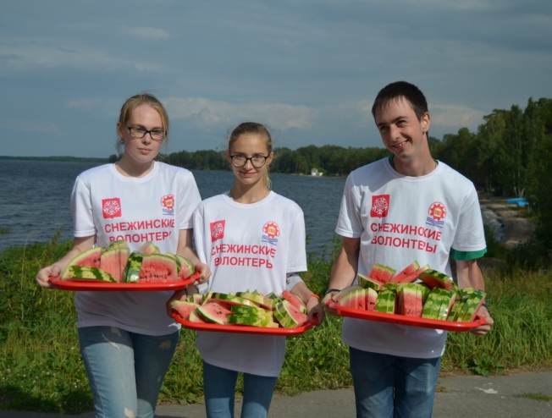
Событийное волонтерство

Slide 10
Социальный проект
«1000 добрых дел»

Slide 11

Социальный проект
«1000 добрых дел»
Направлен на благоустройство городских дворовых территорий, детских площадок и заботу об экологии в городе Снежинске
Реализуется с 2017 года
Возраст участников от 12 до 18 лет

Slide 12
Цель проекта:
повышение эффективности использования придомовой территории через активизацию работы по её благоустройству, озеленению и эстетическому оформлению

Slide 13
Задачи проекта:
Создать комфортные условия для отдыха жителей придомовых территорий
Привлечь молодежь к экологическим проблемам города
Приобщить молодежь к труду, воспитать бережное отношение к результатам общей деятельности

Slide 14
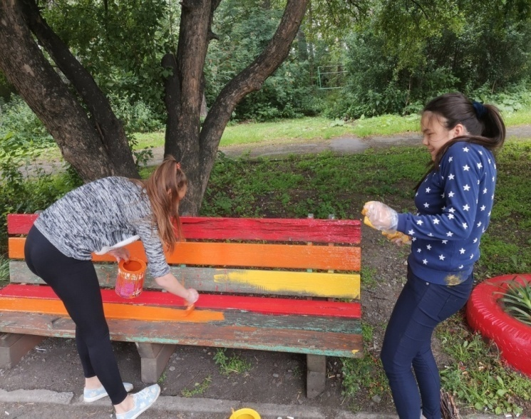
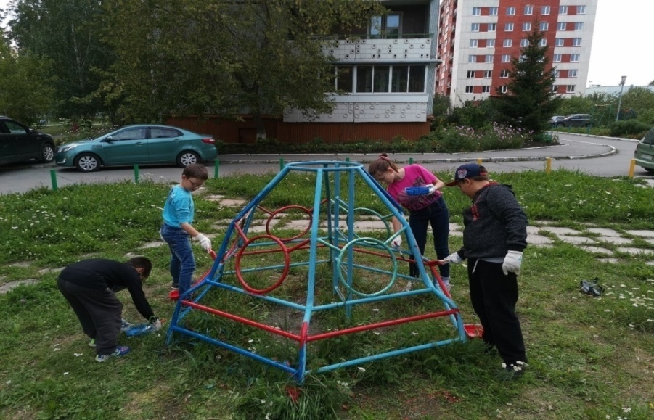
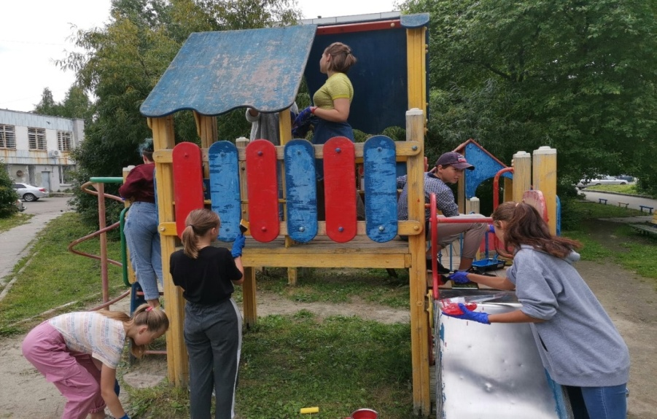
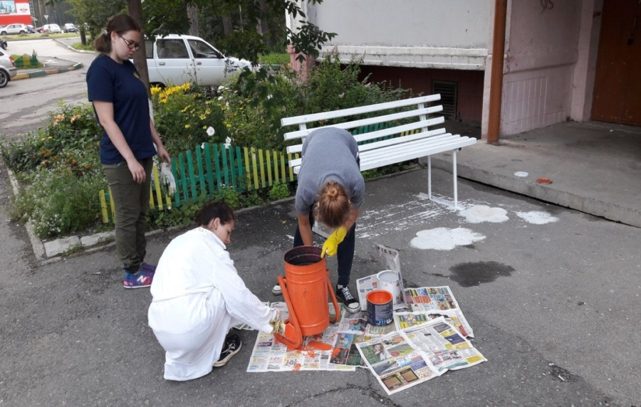
Благоустройство дворовых территорий

Slide 15
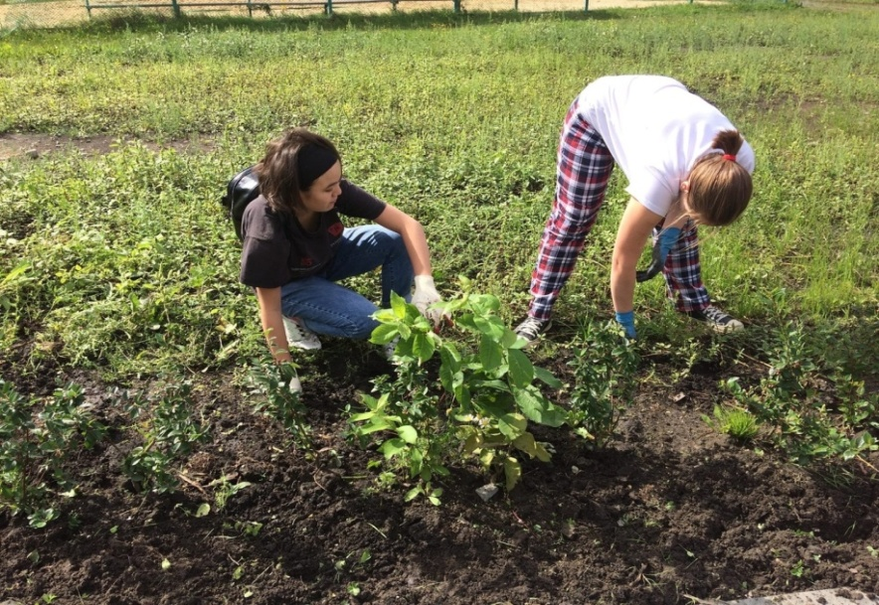
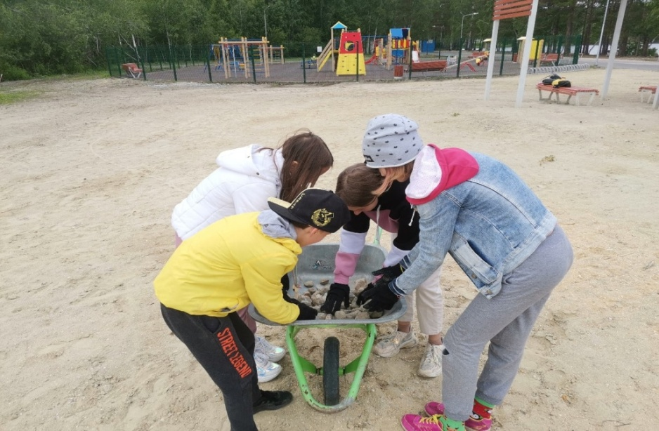
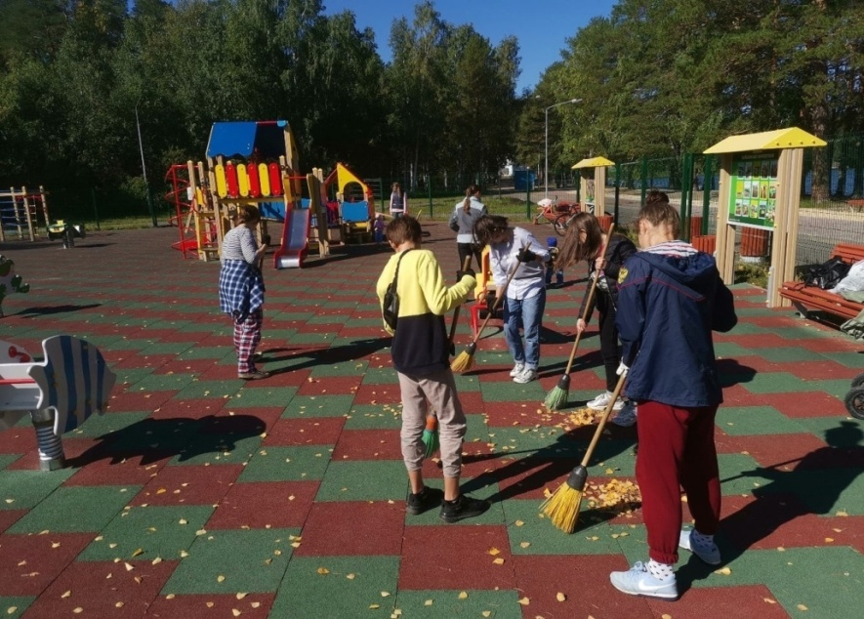
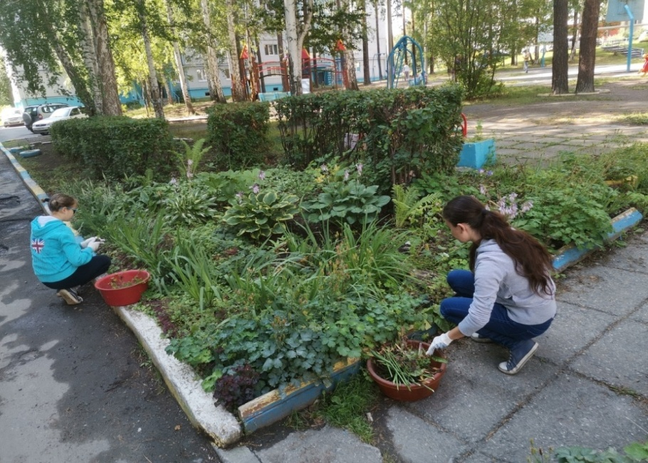
Экологическое волонтерство

Slide 16
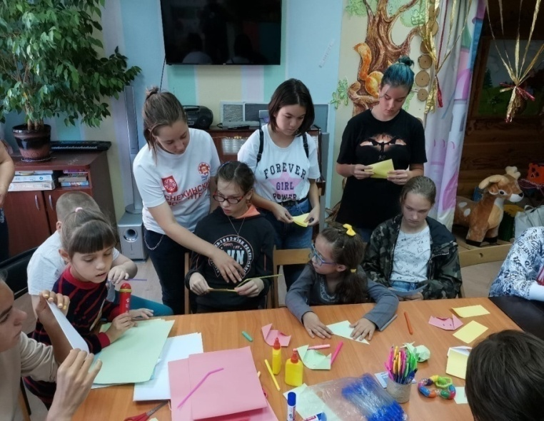
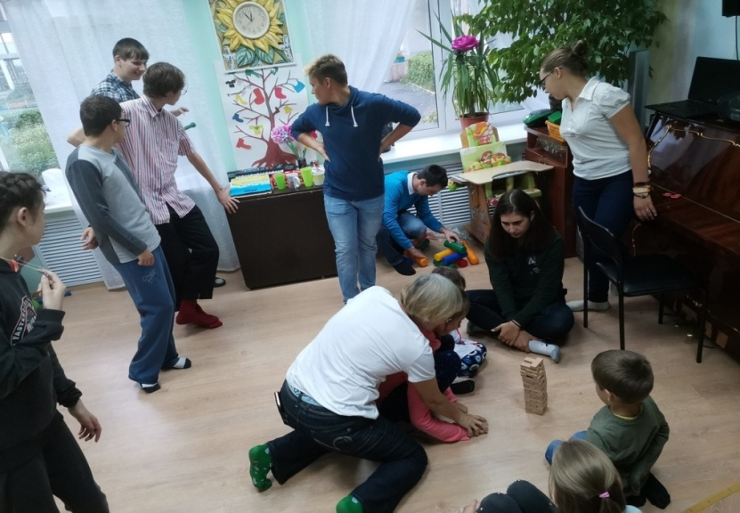
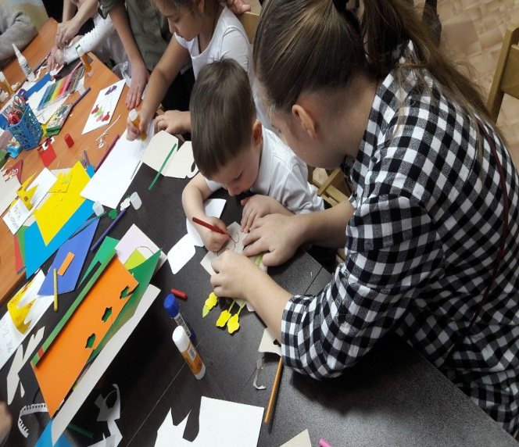
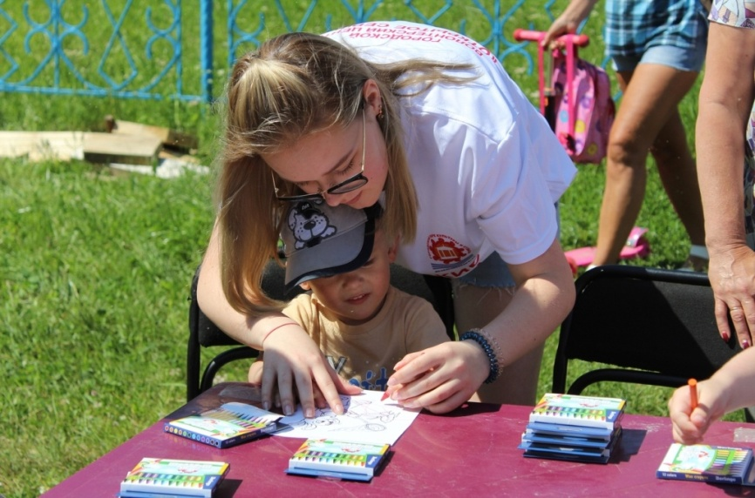
Мастер классы для детей

Slide 17
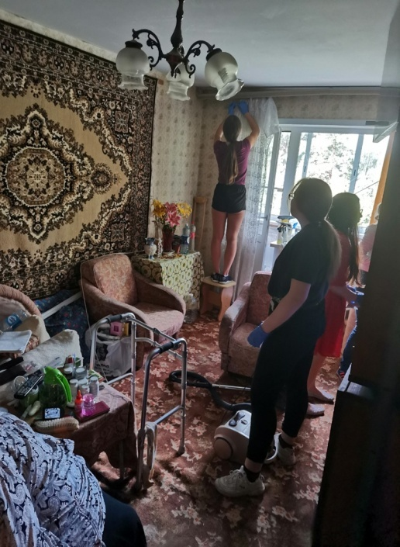
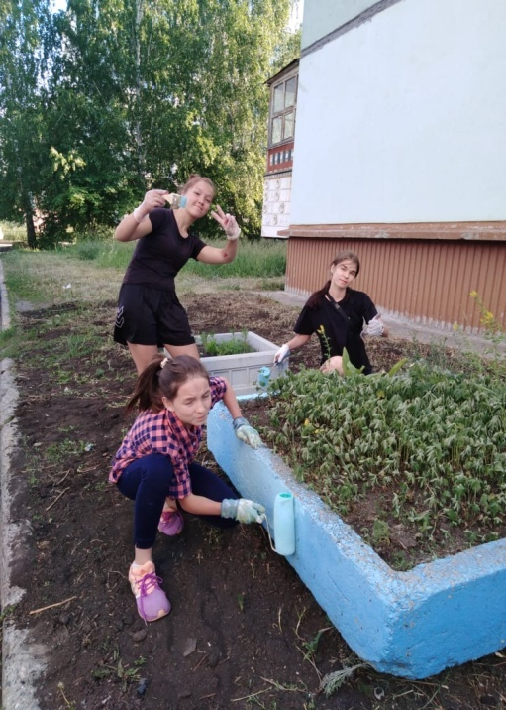
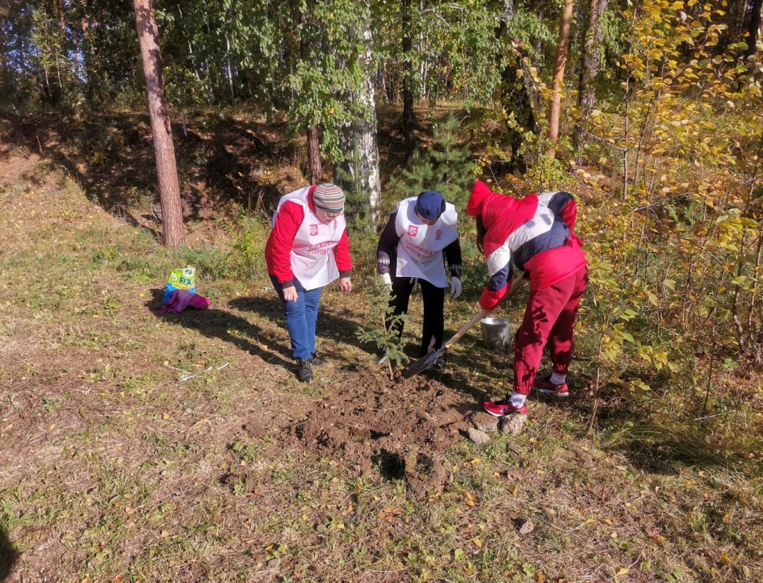
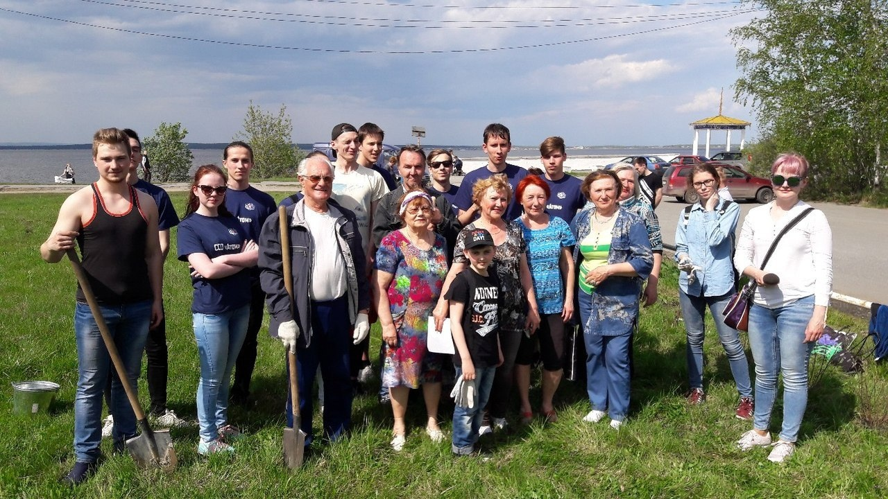
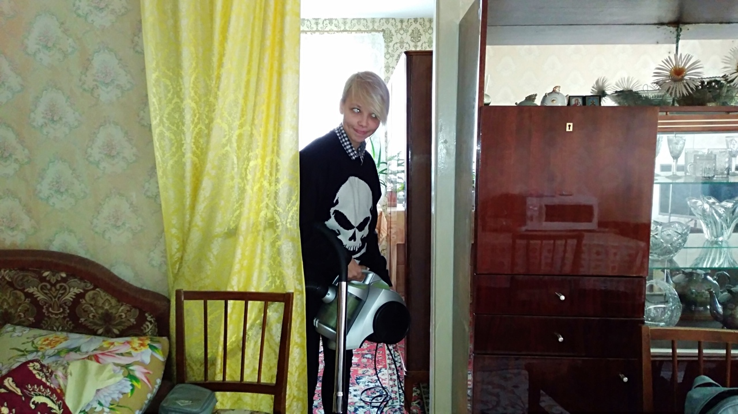
Помощь пожилым людям

Slide 18
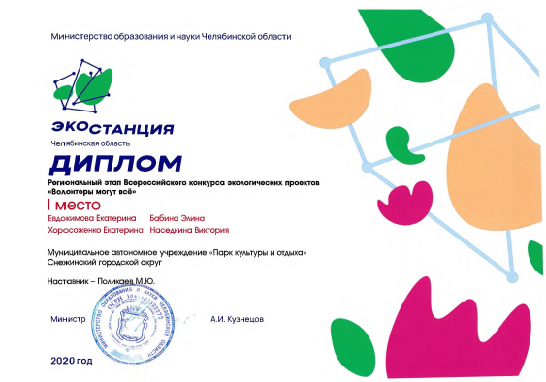
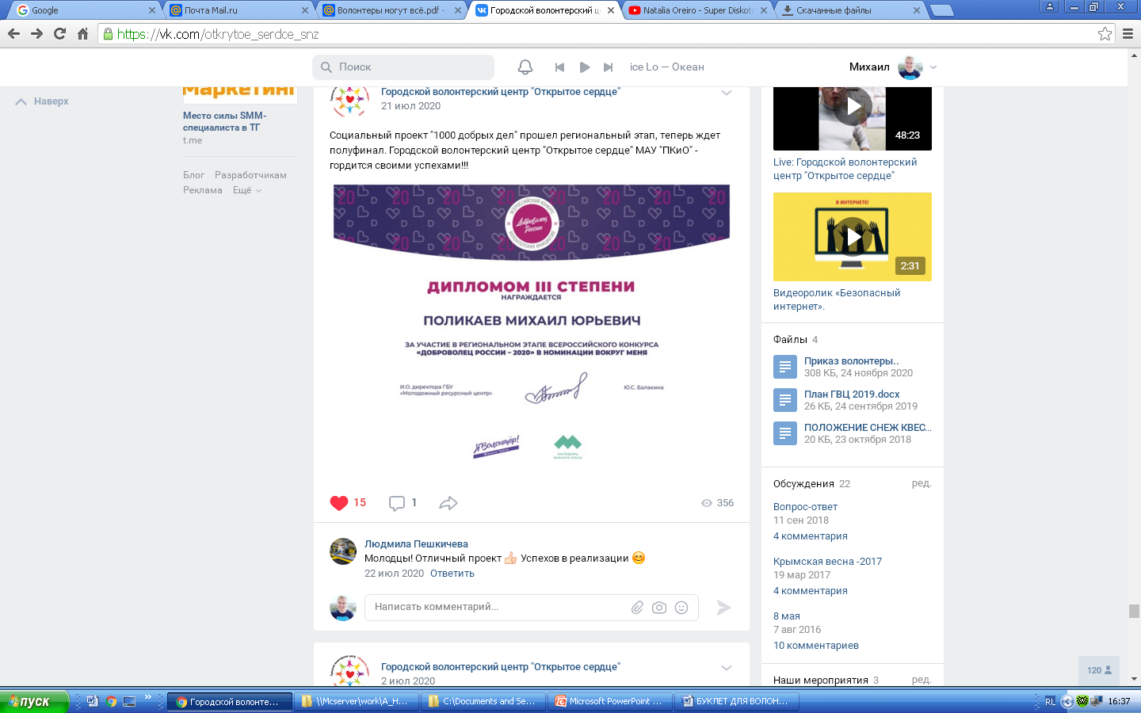
Награды проекта:
награда от Министерства экологии Челябинской области за активную гражданскую позицию и участие в организации экологических мероприятий на территории Снежинского городского округа
1 место в Региональном этапе Всероссийского конкурса волонтерских практик «Волонтеры могут все»
- участие в региональном этапе Всероссийского конкурса «Доброволец России»

Slide 19



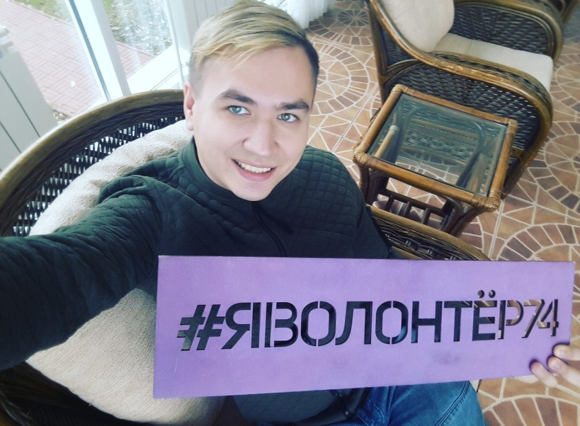



КОНТАКТНАЯ ИНФОРМАЦИЯ
https://vk.com/otkrytoe_serdce_snz
https://vk.com/mixa_prazdnik
gvc_snz
mixa_prazdnik
molcentr_snz@mail.ru
+79822880469

